Slide 1
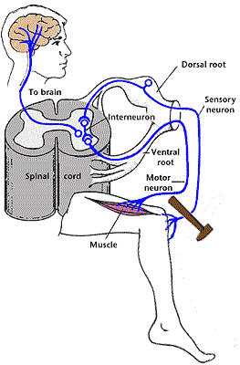
RIFLESSI SPINALI
per le lezioni del prof. P. Paolo Battaglini
v 5.2
Principali fonti delle figure:
Battaglini et al., NEUROFISIOLOGIA, Edra
Boron e Boulpapep, FISIOLOGIA MEDICA, EDRA
Brodal, IL SISTEMA NERVOSO CENTRALE, Piccin
Conti et al., FISIOLOGIA MEDICA, edi-ermes
Silverthorn, FISIOLOGIA UMANA, Pearson

Slide 2
QUADRO GENERALE
Definizione e classificazione dei riflessi spinali
Riflesso monosinaptico (da stiramento)
Fuso neuromuscolare
Funzioni dei γ-motoneuroni
Regolazione della sensibilità del fuso neuromuscolare
Regolazione riflessa della forza muscolare
Influenze discendenti sul riflesso da stiramento
Riflesso H (di Hoffmann)
Tono muscolare
Riflesso di-sinaptico
Riflessi polisinaptici
Deambulazione
Ruolo del contesto motorio
Riflesso di Babinski
Casi Clinici:
Giovane impiegata con dolore al collo e alla spalla sinistra
Uomo di 70 anni con ipotonia e ipoestesia al braccio sinistro

Slide 3
RIFLESSI:
atti motori involontari in risposta a uno stimolo adeguato

Slide 4
CLASSIFICAZIONE DEI
RIFLESSI
riflesso monosinaptico
riflesso disinaptico
2 Sinapsi
riflessi polisinaptici
Battaglini et al, Neurofisiologia, Edra

Slide 5
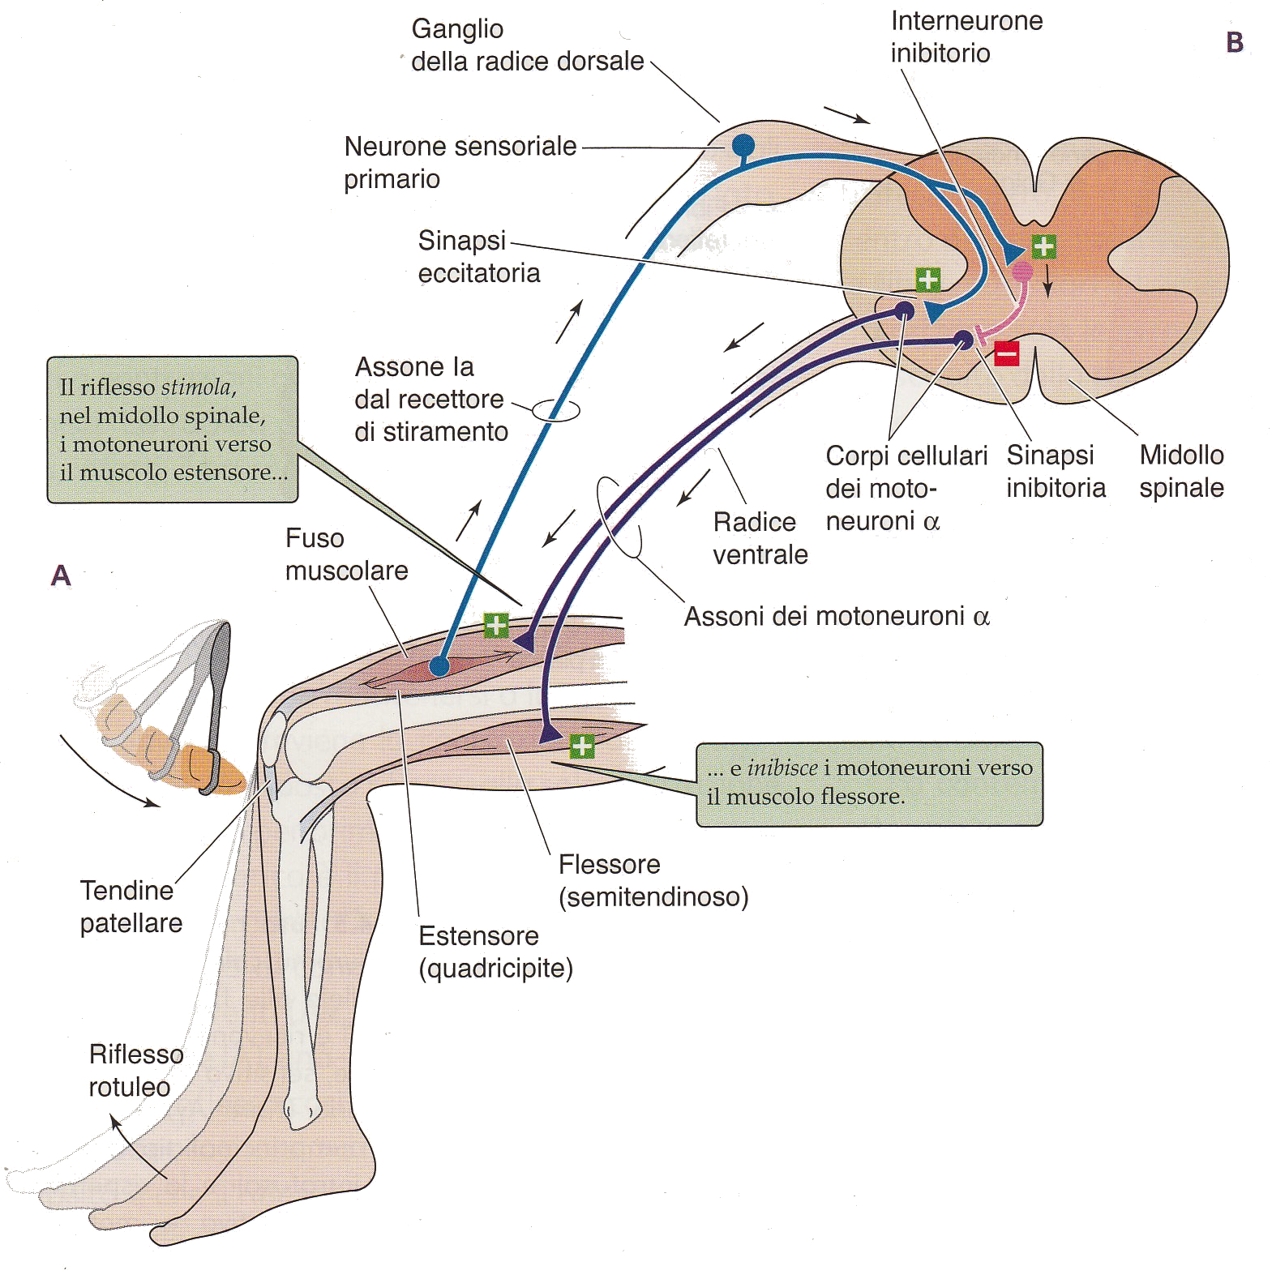
RIFLESSO MONOSINAPTICO (TENDINEO, MIOTATICO, DA STIRAMENTO, PATELLARE, …)
Battaglini et al, Neurofisiologia, Edra

Slide 6
VIDEO RIFLESSI SPINALI

Slide 8
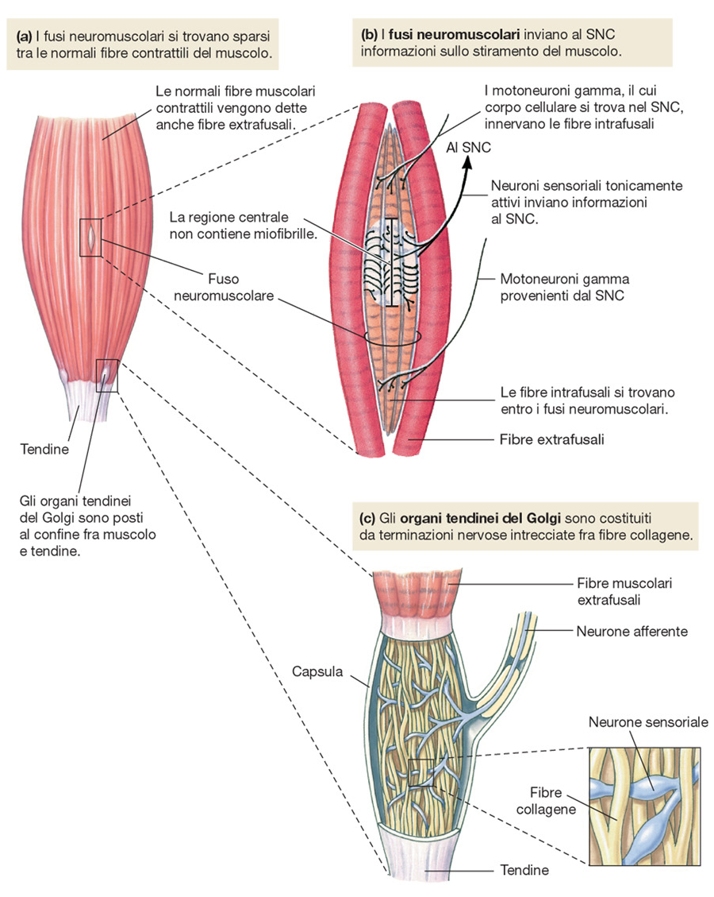
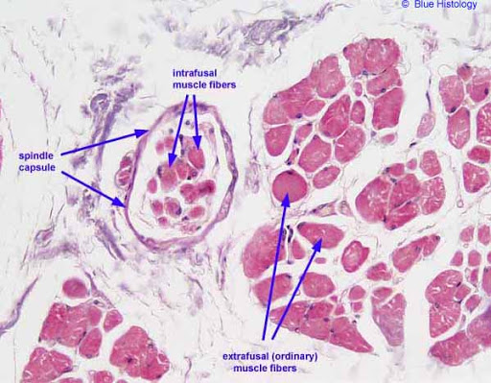
PROPRIOCETTORI MUSCOLARI
Silverthorn, fisiologia umana, Ambrosiana

Slide 9
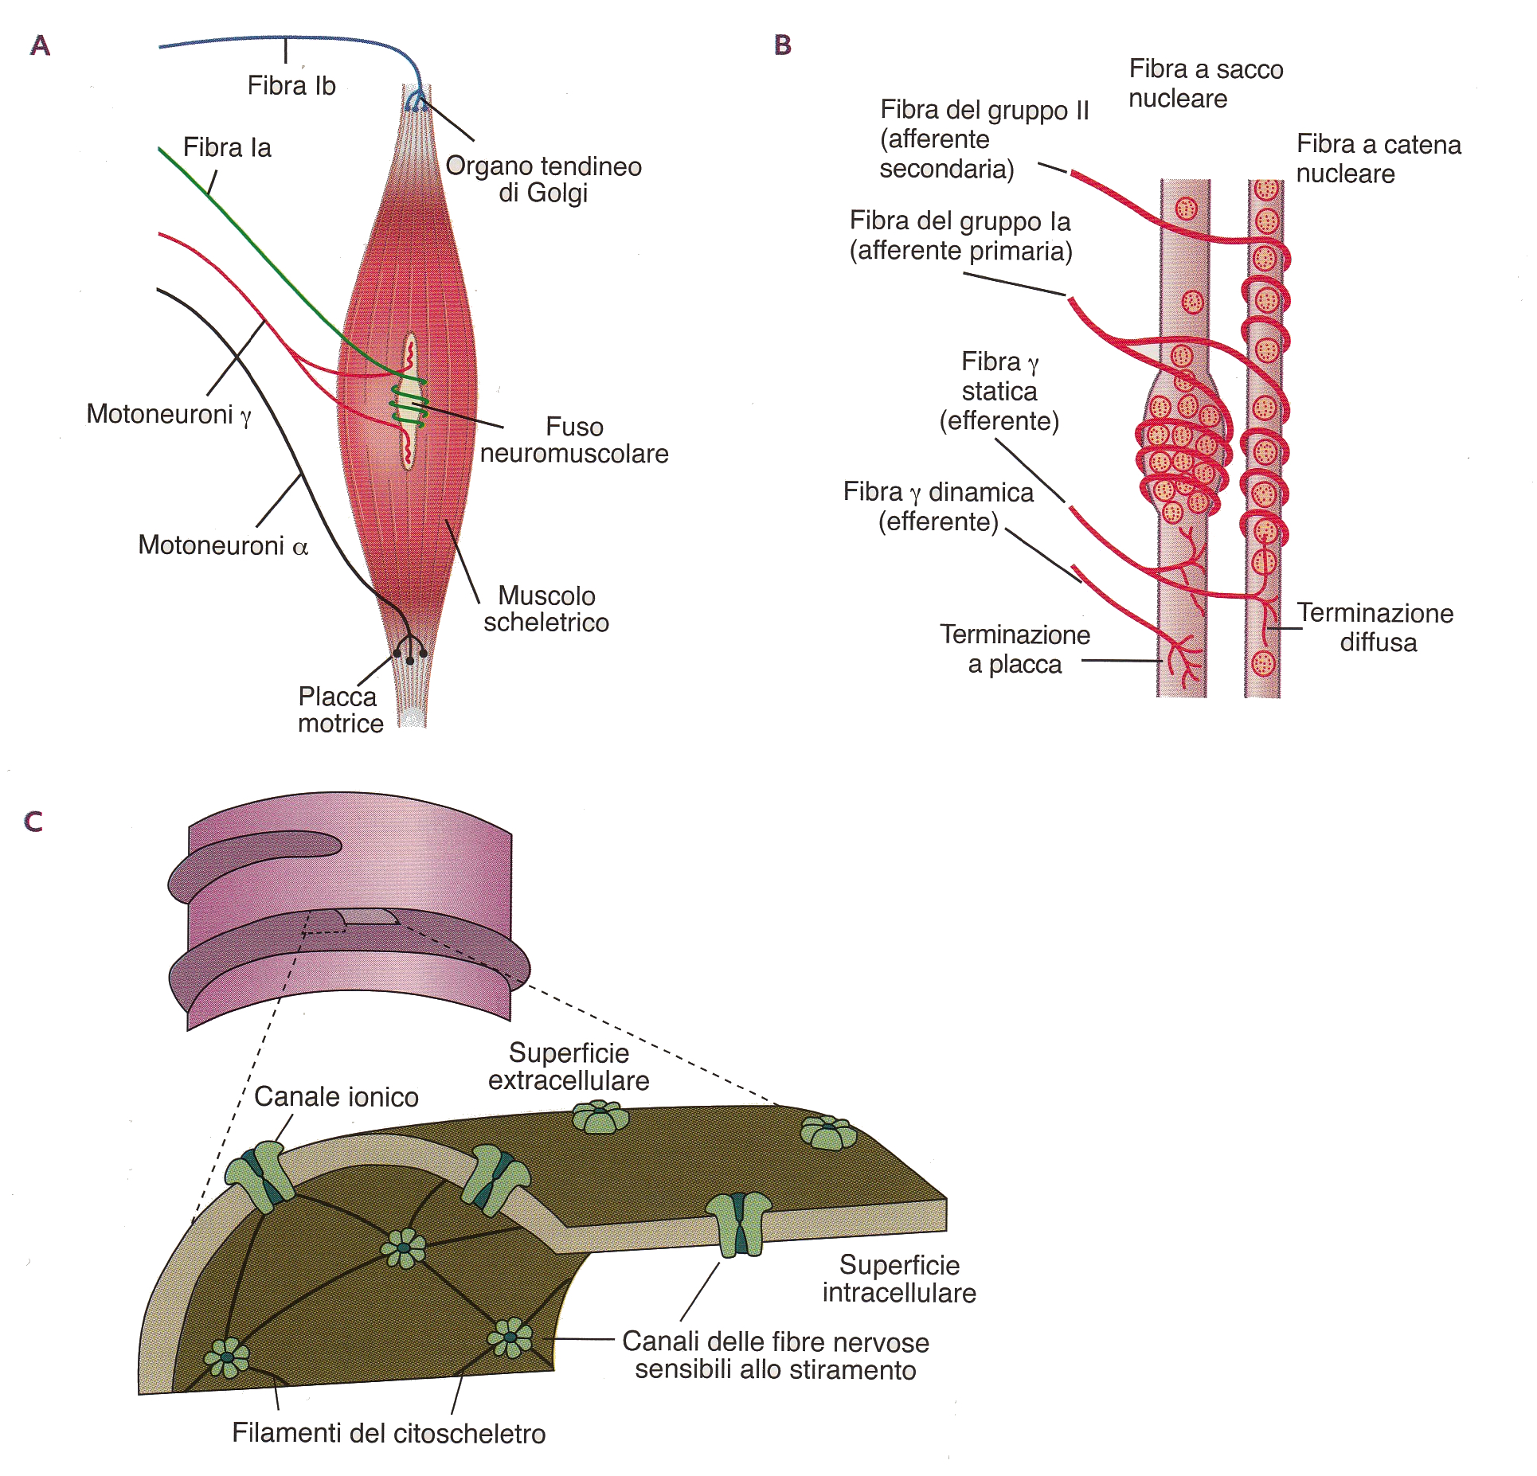
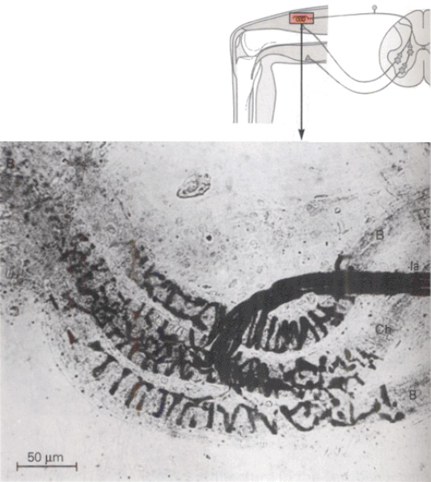
FUSO NEUROMUSCOLARE
gruppo Ia: fibre dinamiche
gruppo II: fibre statiche
Battaglini et al, Neurofisiologia, Edra

Slide 10
VIDEO FUSO NEUROMUSCOLARE

Slide 11
STIRAMENTO DEL FUSO NEUROMUSCOLARE
Silverthorn, fisiologia umana, Ambrosiana

Slide 12
REGOLAZIONE DELLA SENSIBILITA’ DEL FUSO NEUROMUSCOLARE
Battaglini et al, Neurofisiologia, Edra

Slide 13
REGOLAZIONE RIFLESSA DELLA FORZA MUSCOLARE
sempre uguali
CARICO ECCESSIVO
I muscoli non si accorciano, i fusi si mettono in tensione più del dovuto, aumentando la scarica IA e potenziando la scarica degli α-motoneuroni
FORZA ECCESSIVA
I muscoli si accorciano troppo, i fusi si detendono, diminuendo la scarica IA e riducendo la scarica degli α-motoneuroni
Battaglini et al, Neurofisiologia, Edra

Slide 14
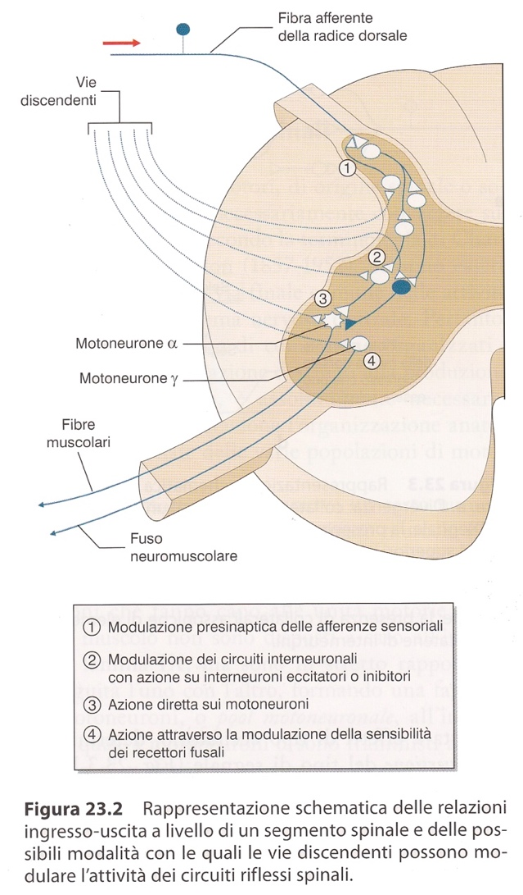
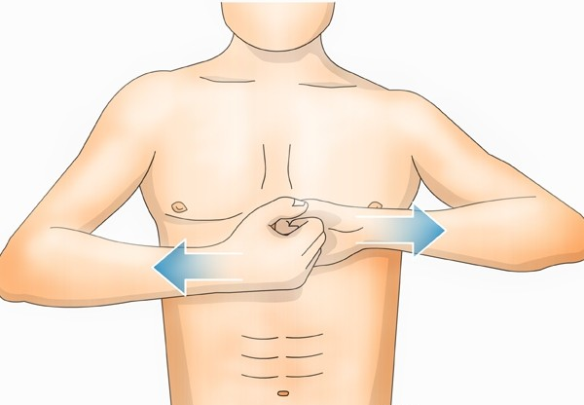
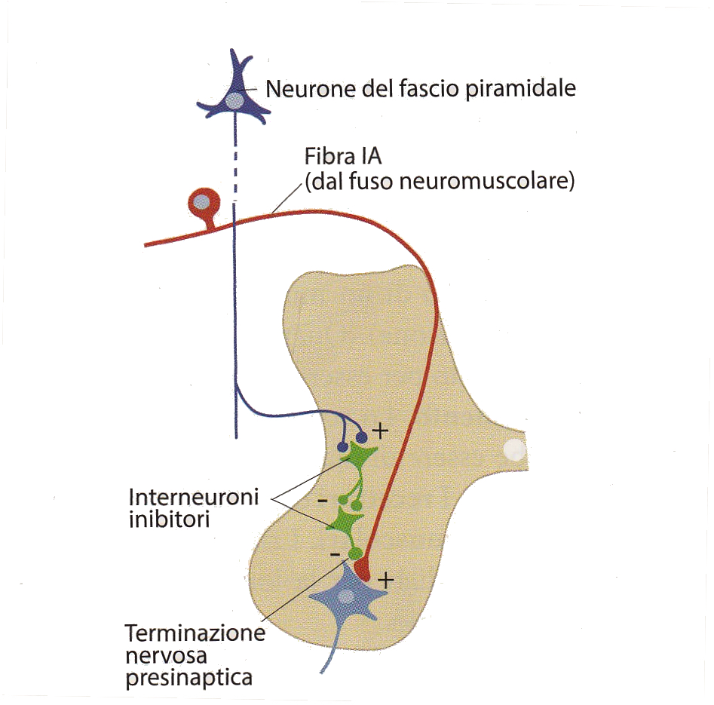
INFLUENZE DISCENDENTI SUL RIFLESSO DA STIRAMENTO
Manovra di Jendràssik
Conti et al., Fisiologia Medica, Edi-Ermes.
Brodal, Il Sistema Nervoso Centrale, Piccin

Slide 15
RIFLESSO H
Ampiezza della risposta (EMG)
Battaglini et al, Neurofisiologia, Edra

Slide 16
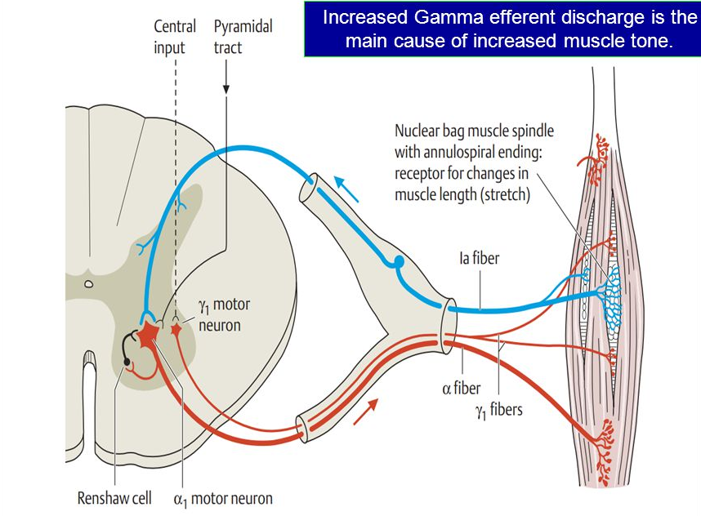
TONO MUSCOLARE
Il muscolo a riposo è leggermente stirato

Slide 17
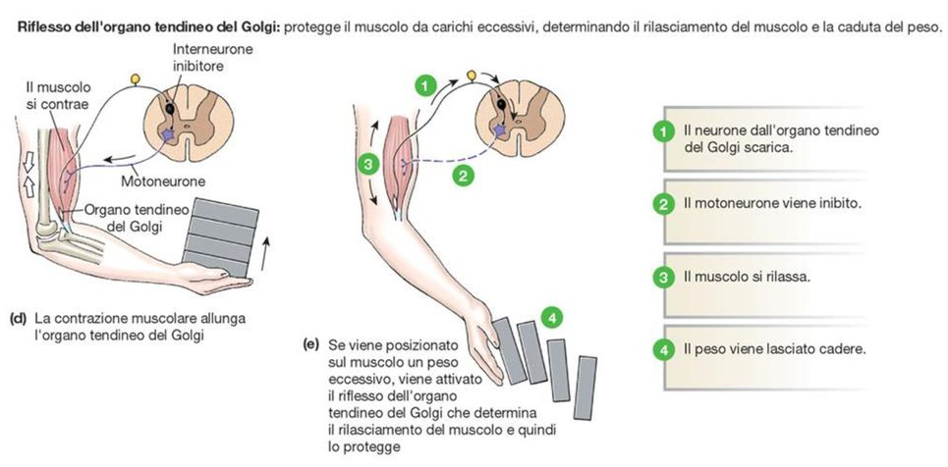
RIFLESSO DI-SINAPTICO

Slide 18
RIFLESSI POLISINAPTICI: RIFLESSO FLESSORIO

Slide 19
DEAMBULAZIONE
n. peduncolopontino,
regione locomotoria mesencefalica
CPG (central pattern generator)
CENTRI PER I MOVIMENTI RITMICI

Slide 20
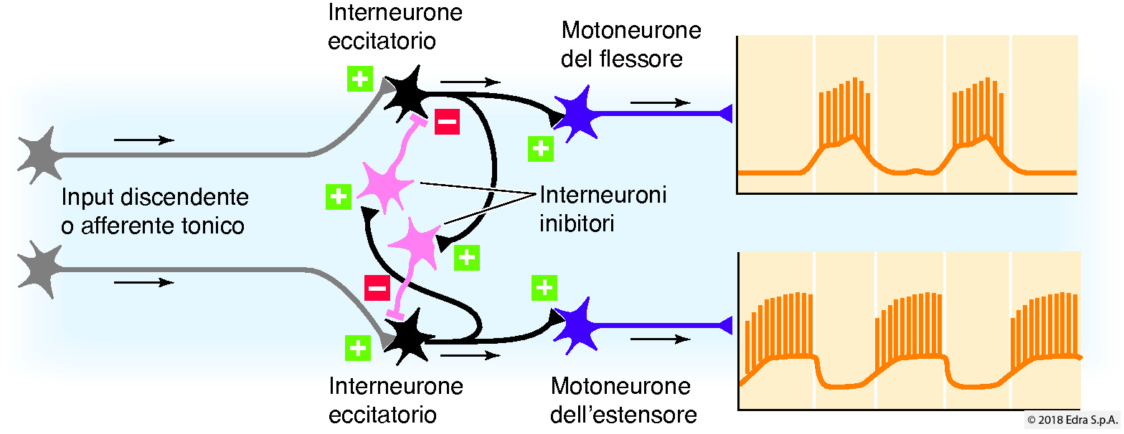
attività ritmica
I neuroni discendenti (in grigio) hanno una scarica tonica, che diventa fasica sui motoneuroni antagonisti grazie alla inibizione reciproca di questi ultimi. Analogo principio si può applicare agli estensori di un arto nei confronti di quello dell’altro, come pure ai flessori.
Boron e Boulpapep, fisiologia medica, Edra

Slide 21
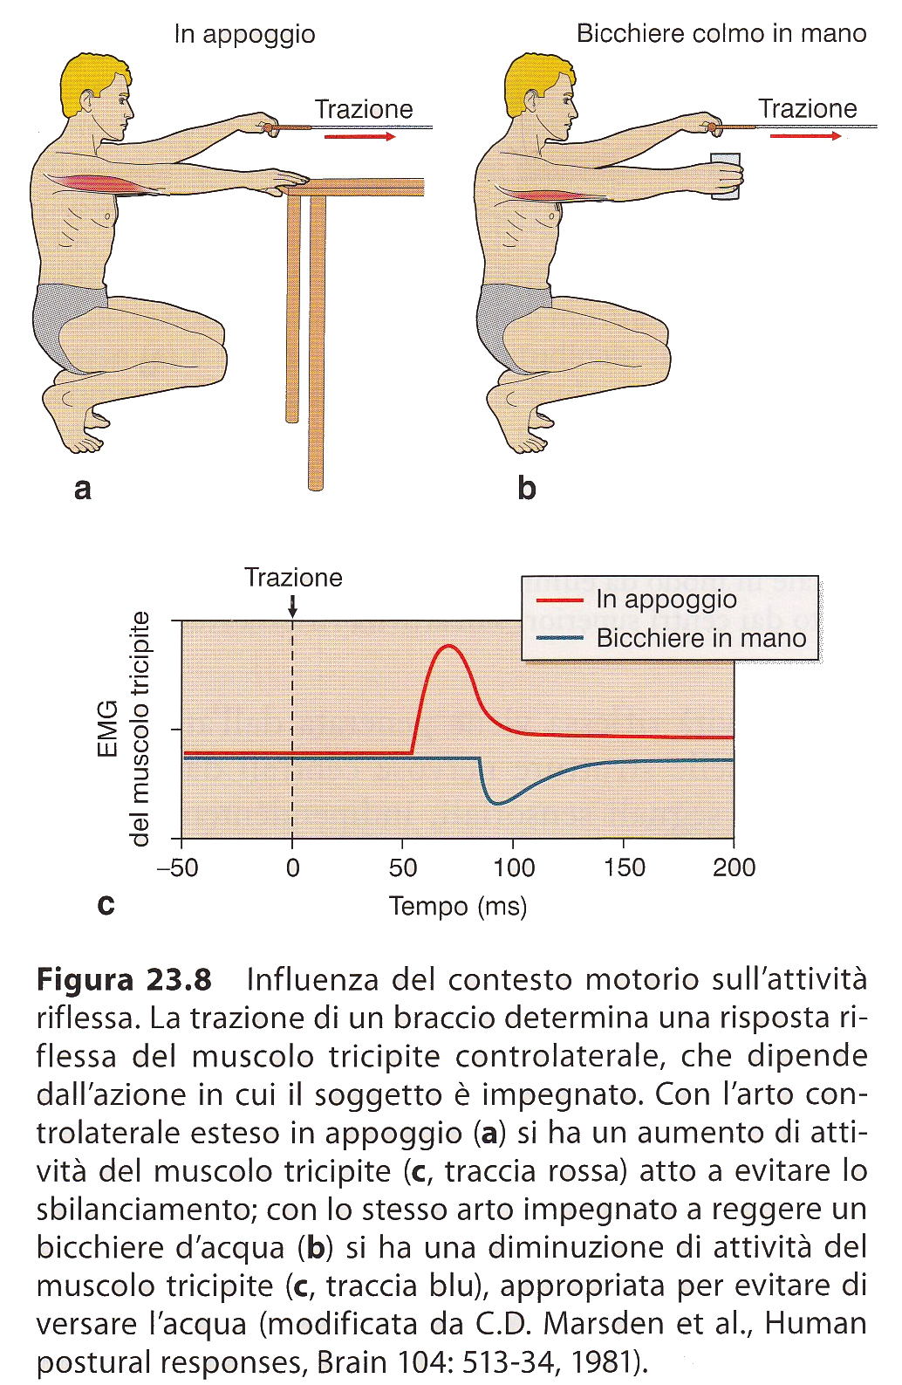
CONTESTO MOTORIO
(lavora il bicipite)
Conti et al., Fisiologia Medica, edi-ermes

Slide 22
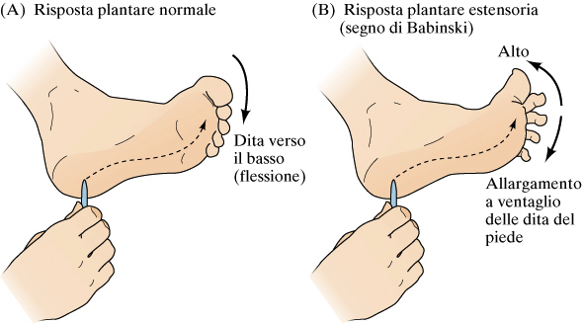
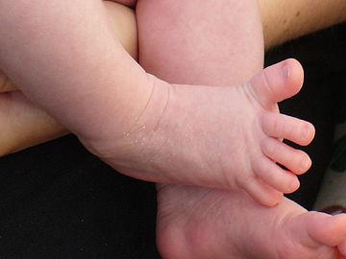
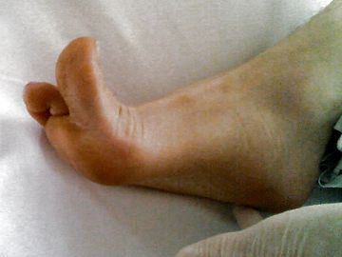
RIFLESSO DI BABINSKI
Assenza (neonato) o perdita (lesione piramidale) del riflesso di allontanamento (nocicettivo)
Purves et al NEUROSCIENZE, Zanichelli

Slide 23
CONTROLLO SOVRASPINALE

Slide 24
CASO CLINICO
Giovane impiegata con dolore al collo e alla spalla sinistra
La Signora Giovanna, 40 anni, sposata, impiegata in una azienda alberghiera come addetta alle pulizie nelle camere, si rivolge al medico curante per un forte dolore al collo e alla spalla sinistra che si estende fino al I e II dito della mano sinistra. Riferisce che il dolore si è manifestato tre settimane prima, al risveglio mattutino. I sintomi sono stati oscillanti, non alleviati da antidolorifici da banco. All’esame neurologico, lo stato mentale è integro. Il tono muscolare è nella norma in tutto il corpo, tranne che nel bicipite, nel muscolo brachio-radiale e nell’estensore del polso, a sinistra. Anche i riflessi sono normali in tutto il corpo, ma assenti quelli miotatici del bicipite e del brachio-radiale di sinistra. Vi è anche una lieve ipoestesia al I e II dito della mano sinistra. Vista la specificità topografica dei sintomi, il medico si indirizza verso una lesione focale del rachide cervicale e richiede una RM spinale cervicale.
Da questa si evidenza un’ernia del disco C5-C6, verso sinistra. Il disco erniato comprime le radici nervose di sinistra, più le posteriori delle anteriori. La sintomatologia dominante, infatti, è di tipo doloroso, associata a riduzione della sensibilità. L’ipotonia può essere attribuita alla assenza/riduzione delle afferenze propriocettive (per compressione delle fibre sensitive, prevalentemente di tipo IA) e analoga interpretazione vale per la areflessia del bicipite e del brachio-radiale. La Sig.ra Giovanna viene indirizzata a un neurochirurgo, per prendere in esame la possibilità di un intervento decompressivo, ma preferisce rimandare di qualche settimana. Nel frattempo, usa un collare cervicale rigido per la trazione, evita, per quanto può, sforzi fisici e assume farmaci anti-infiammatori non steroidei per il dolore. Un mese dopo i sintomi dolorosi sono regrediti e permangono solo una lieve riduzione del riflesso bicipitale sinistro e una leggera ipotonia del muscolo.

Slide 25
CASO CLINICO
Uomo di 70 anni con ipotonia e ipoestesia al braccio sinistro
Il Sig. Aristide, 70 anni ben portati, si è recato in pronto soccorso perché affetto da un forte dolore alla spalla e al braccio sinistro, con riduzione della forza muscolare e della sensibilità (ipoestesia) nella parte interessata. I sintomi si erano presentati diversi giorni prima e sono peggiorati.
All’esame obiettivo, il paziente non è in grado di sollevare il braccio sinistro, ma la forza della mano è normale. Oltre alla riduzione di forza del deltoide, vi è anche difficoltà nella rotazione esterna del braccio e riduzione di forza del bicipite e del brachioradiale di sinistra con assenza dei riflessi bicipitale e brachio-radiale. Vi è anche ipoestesia dolorifica nella stessa zona. Alla ispezione, la cute della zona è ricoperta di vescicole rossastre, alcune delle quali secche, nei territori cutanei delle radici C5 e C6. La distribuzione cutanea delle vescicole e l’aspetto regionale della sintomatologia nervosa fanno propendere per un herpes zoster nelle radici C5-C6.
L’herpes zoster è un virus che provoca una dolorosa eruzione cutanea, anche conosciuta come fuoco di Sant'Antonio. Nella forma più comune si manifesta con una placca infiammatoria ricoperta di vescicole di forma allungata che interessa una regione definita del corpo. Si tratta dello stesso virus che provoca la varicella (virus della varicella-zoster) e ha la particolarità di restare inattivo nel tessuto nervoso riattivandosi anni dopo con le manifestazioni molto dolorose dell'herpes zoster. Nello stato di quiescenza, tende a localizzarsi nei gangli sensitivi delle radici dorsali dei nervi spinali. Il virus è spesso presente nel liquido delle vescicole e può facilmente infettare chi non lo abbia contratto precedentemente, anche solo nella forma di varicella.
In genere, la sola ispezione cutanea e la relativa sintomatologia sono sufficienti a fare diagnosi, ma, per sicurezza, al paziente viene fatto un esame del liquido cerebrospinale (LCS), che risulta normale, tranne che per una eccessiva presenza di leucociti di cui, soprattutto, linfociti. Culture virali del LCS e della cute risultarono negative, ma una reazione a catena della polimerasi (PCR) sul LCS risultò positiva per il virus della varicella-zoster. La RM cervicale risultò negativa.
Il paziente fu trattato con un farmaco antivirale. A tre mesi, l’eruzione cutanea era guarita, ma rimanevano ancora la debolezza e il dolore al braccio sinistro.

